Slide 1
Manual del Estudiante
Sección 4: Career Success

Slide 2
Parte 1:
Experiencia agrícola supervisada

Slide 3
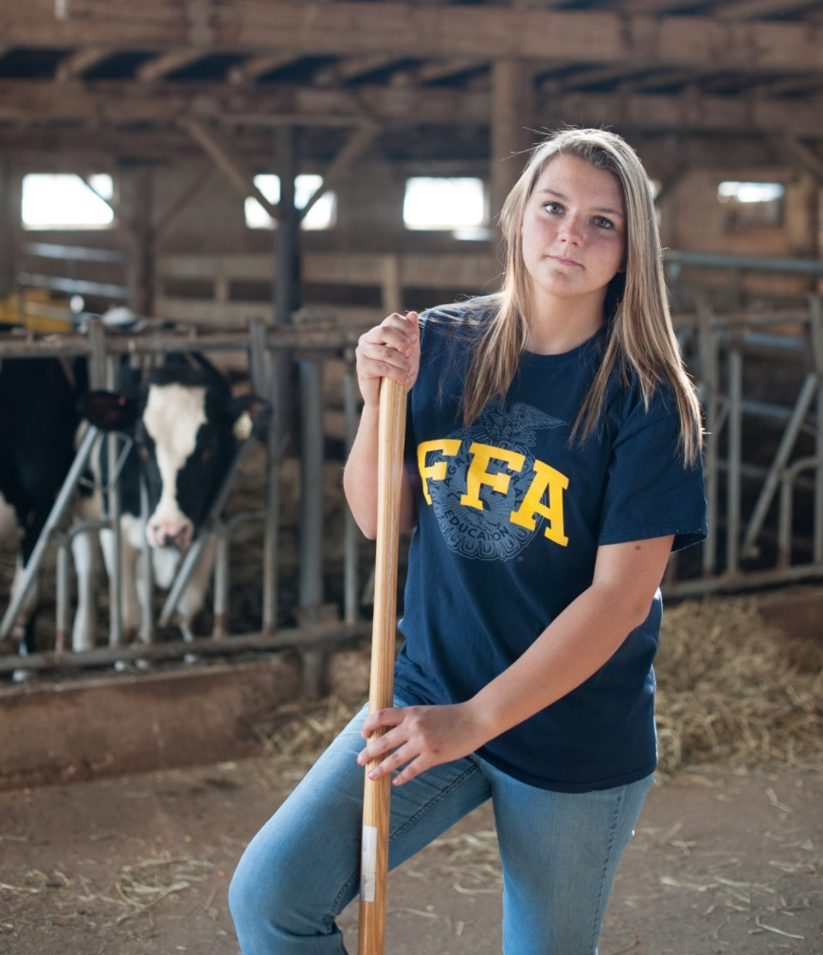
¿Qué es una SAE?
Un SAE se compone de proyectos o empresas en las que aplica las habilidades y los conocimientos agrícolas aprendidos en el aula al mundo real.
  Creen su propio negocio de paisajismo.
  Lleven a cabo un proyecto de investigación científica.
  Cultiven.
  Críen ganado.
  Aseguren un trabajo en un campo relacionado con sus futuras metas profesionales.
  Servicio comunitario completo.

Slide 4
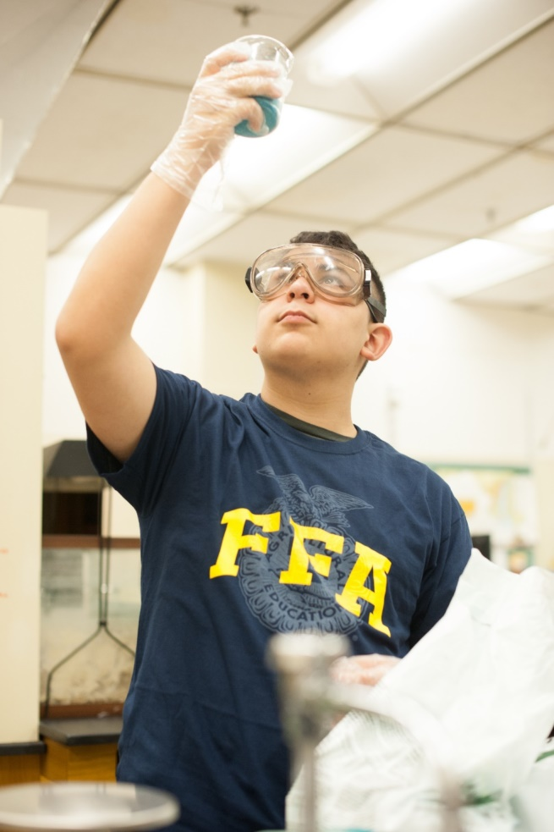
Partes de una SAE
Investigar
Exploren las posibilidades, y ponderen las ventajas y desventajas de las diversas ideas de SAE.
Llevar registros:
Realicen un seguimiento de sus logros a través del tiempo en un libro de registro.
Planificar
Decidan qué hacer y cómo lo harán. ¡Fijen alto sus metas!
Mejora del programa:
Mejoren o actualicen su negocio, lugar de trabajo o comunidad haciéndolo más atractivo, eficiente o valioso.
Coordinar:
Comuníquense con su asesor, supervisor/empleador y padres de la FFA para poner en marcha su programa.

Slide 5
TIPOS DE SAE
Fundacional
Inmersión
  Posesión/Emprendimiento
  Colocación/Prácticas
  Investigación
  Empresa basada en la escuela
  Servicio-aprendizaje

Slide 6
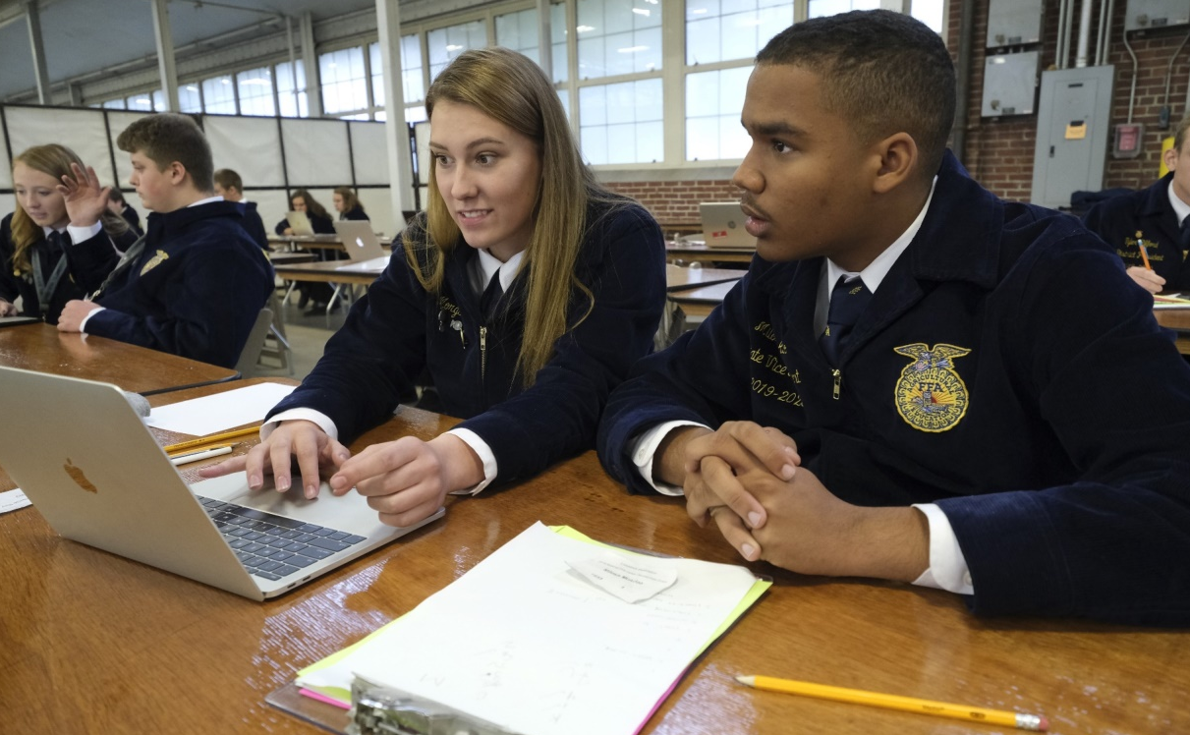
SAE fundacional
Cada SAE debe comenzar como una SAE fundamental con cinco componentes:
  Exploración y planificación de carrera.
  Habilidades de empleabilidad para la preparación universitaria y profesional.
  Planificación y gestión financiera personal.
  Lugar de trabajo seguro.
  Alfabetización y exploración agrícola.

Slide 7
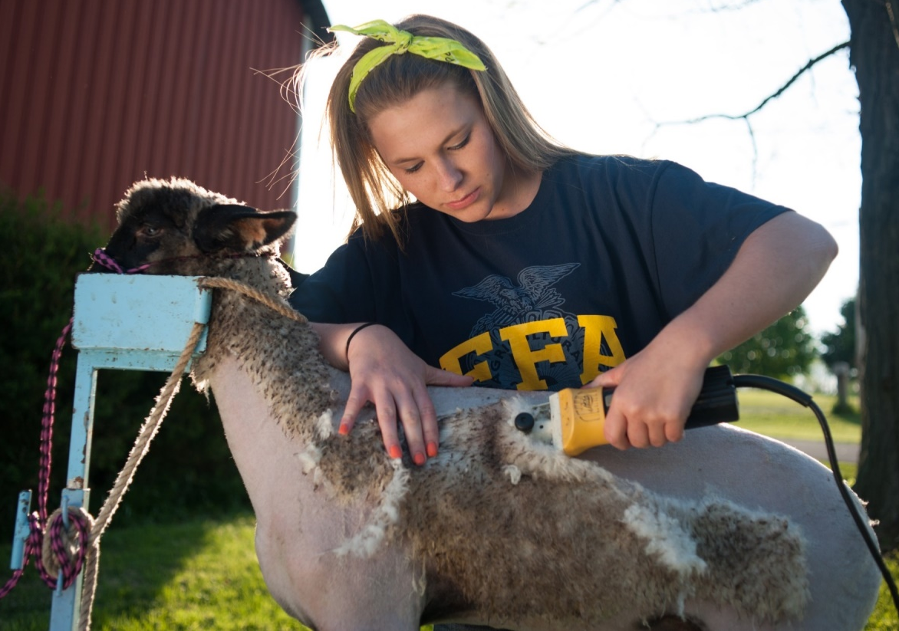
SAE de inmersión
SAE de Posesión/Emprendimiento
Tomen propiedad y operen un negocio o empresa relacionados con la agricultura, que proporcione bienes o preste servicios a su comunidad y en otras áreas.
Serán dueños de la empresa, tomarán las decisiones de gestión y asumirán riesgos financieros con el objetivo final de obtener un beneficio.
  Operen un servicio de cuidado del césped.
  Produzcan plantas de jardín o flores.
  Críen ganado.
  Inicien un podcast sobre agricultura.

Slide 8
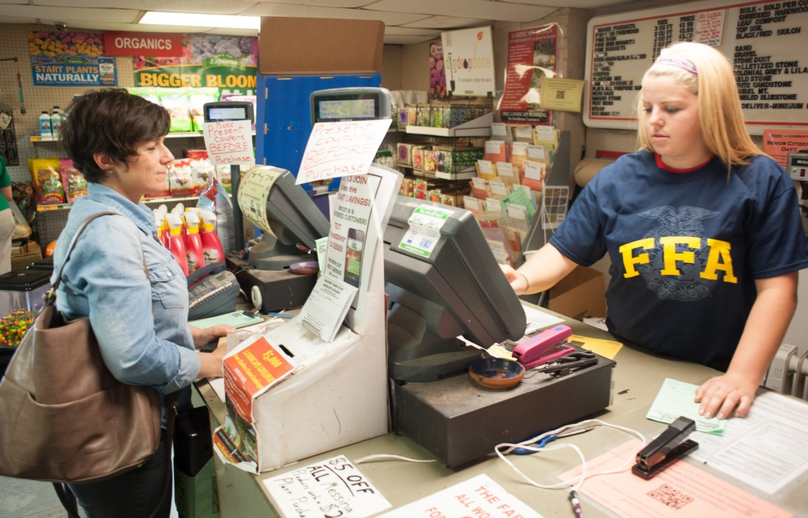
SAE de inmersión
SAE de Colocación/Prácticas
Consigan un trabajo (remunerado o no remunerado) en una empresa agrícola local y experimenten cómo es trabajar para un empleador.
Mantengan registros de la cantidad de horas que trabajan y de cualquier ganancia.
Hagan un seguimiento de sus habilidades y tareas.
  Trabajen en una tienda de suministros agrícolas.
  Trabajen en un establo de caballos.
  Hagan reportajes para un periódico local.
  Hagan pasantías con un veterinario o peluquero de mascotas.

Slide 9
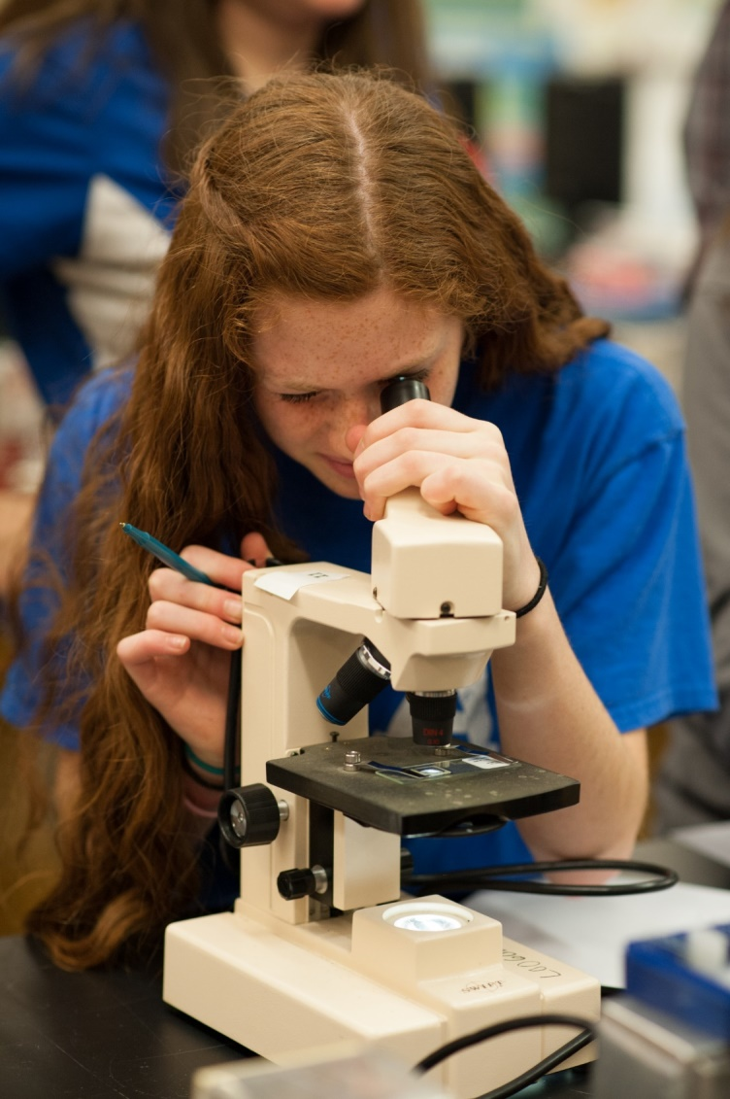
SAE de inmersión
SAE de investigación
Lleven a cabo una investigación de SAE experimentando e investigando materiales, procesos e información para establecer conclusiones o hechos nuevos, o validar los existentes.
  Experimental: la aplicación del método científico en un tema de investigación agrícola.
  Analítica: comienza cuestionando por qué o cómo ocurre algo, analiza datos, hechos e información.
  Invención: aplicar el proceso de diseño de ingeniería para crear un nuevo producto.

Slide 10
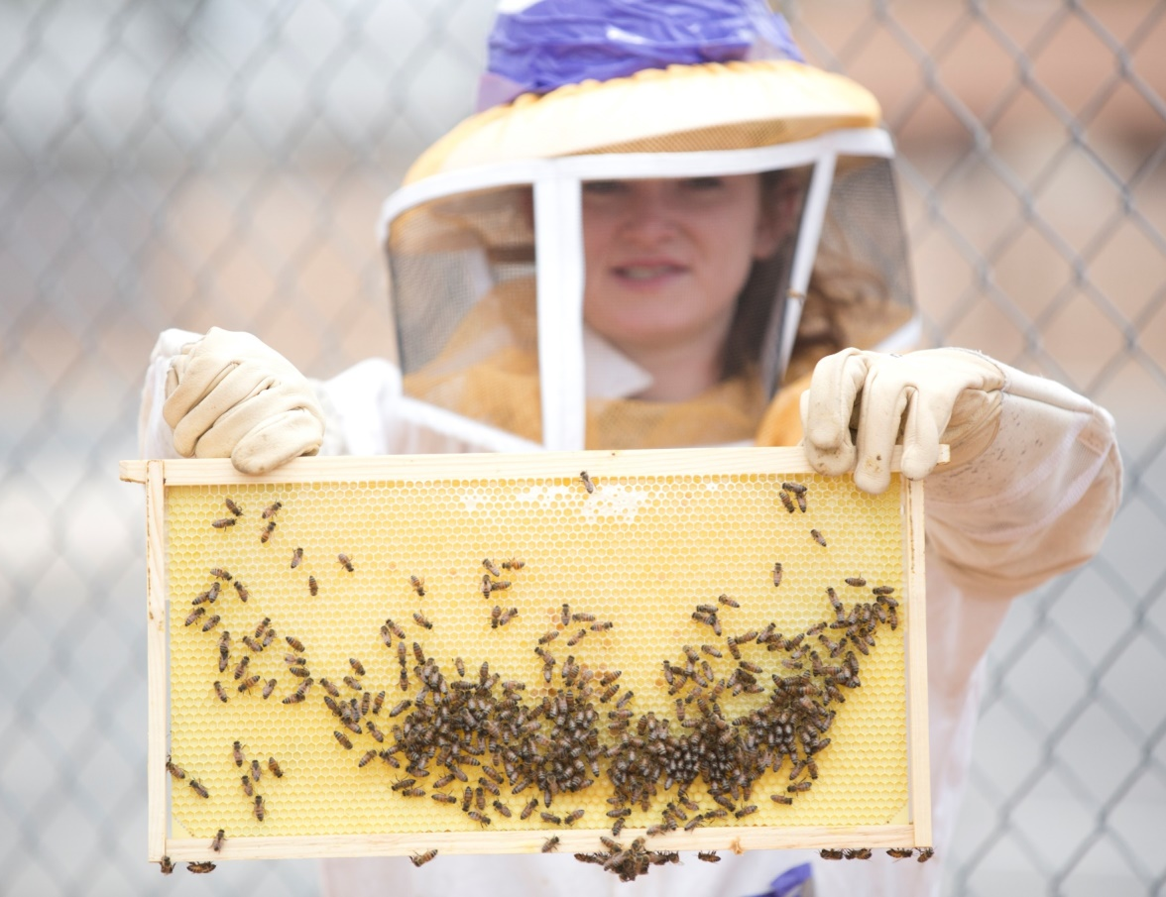
SAE de inmersión
SAE de empresa basada en la escuela
Trabajen con compañeros miembros de la FFA para llevar a cabo un negocio agrícola en su campus de la escuela.
  Cultiven y vendan plantas cultivadas en el invernadero del campus.
  Construyan o reparen equipos agrícolas en la tienda de la escuela.
  Críen animales en el establo de la escuela para su exhibición y venta.
  Realicen experimentos en el laboratorio del aula.

Slide 11
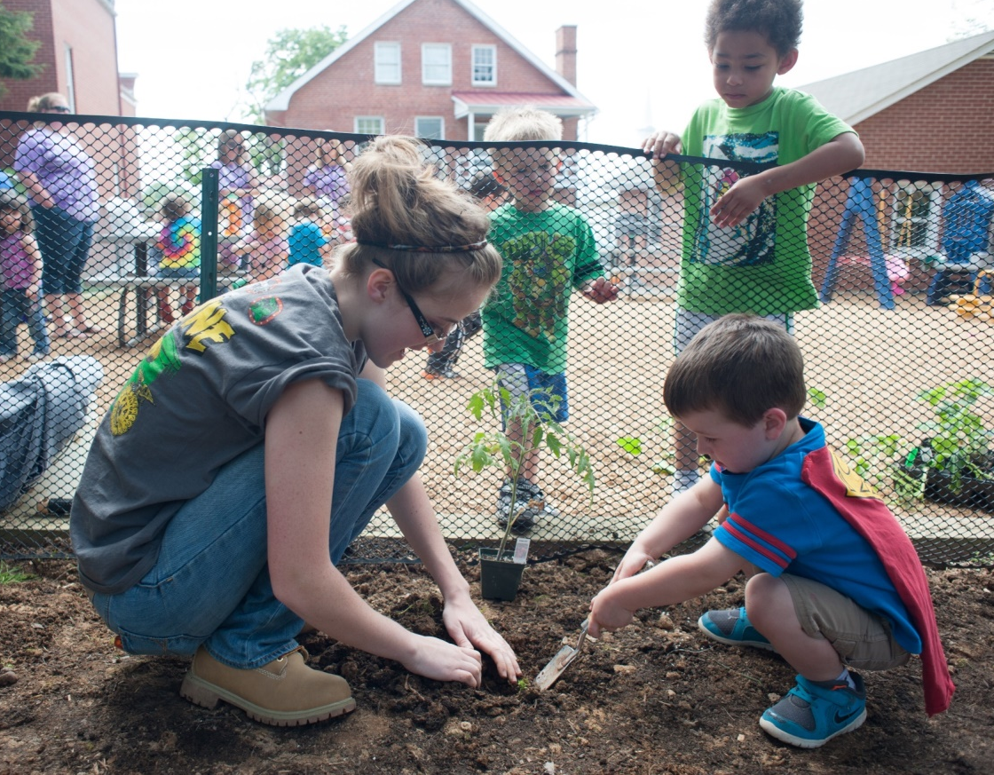
SAE de inmersión
SAE de servicio-aprendizaje
Planifiquen, realicen y evalúen proyectos para brindar un servicio a su escuela, a una entidad pública o a la comunidad en su conjunto.
Mantengan buenos registros de sus planes, presupuesto, ingresos, gastos, tiempo, habilidades aprendidas y resultados logrados.
  Planifiquen, creen y administren un jardín comunitario.
  Hagan planes para mejorar el parque local.
  Lleven a cabo una operación de recolección con una despensa de alimentos y un productor local.

Slide 12
Parte 2:
Feria de Agrociencia

Slide 13
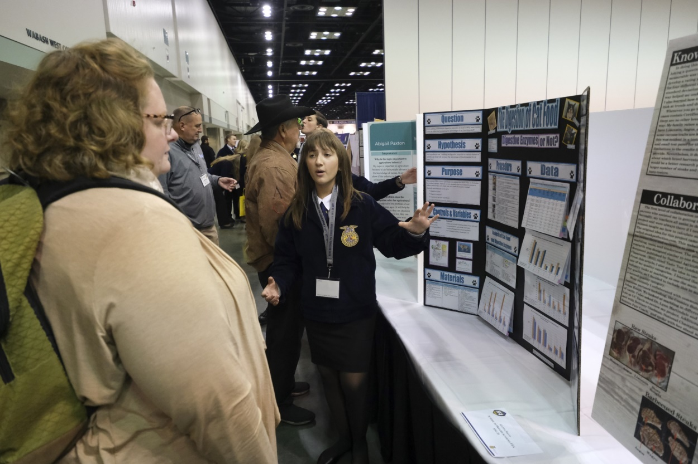
Feria de Agrociencia
La Feria Nacional de Agrociencia de la FFA reconoce a los estudiantes investigadores que estudian la aplicación de los principios científicos agrícolas y las tecnologías emergentes en las empresas agrícolas.
Ofrece a los estudiantes de escuelas intermedias y secundarias la oportunidad de lograr el reconocimiento local, estatal y nacional mediante sus logros en el campo de agrociencia.

Slide 14
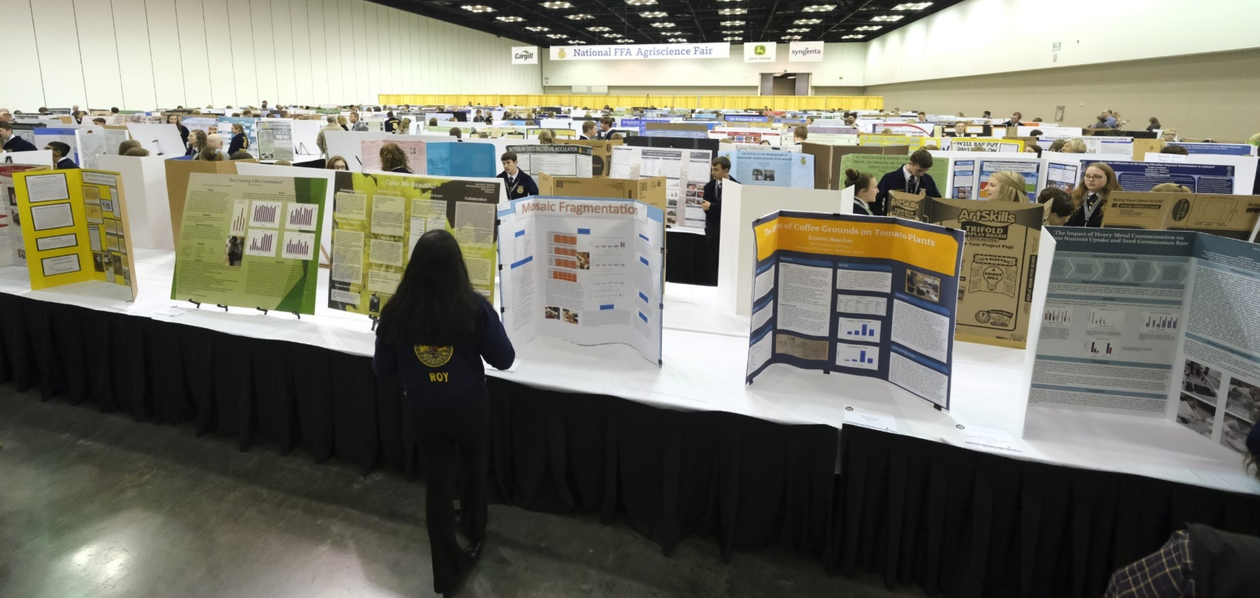
Feria de Agrociencia
Seleccionen un tema y desarrollen un proyecto:
Consideren su SAE en curso como un buen lugar para comenzar.
Las actividades de las SAE experimentales pueden proporcionar valiosas experiencias de aprendizaje para los estudiantes con objetivos profesionales relacionados con la agrociencia.

Slide 15
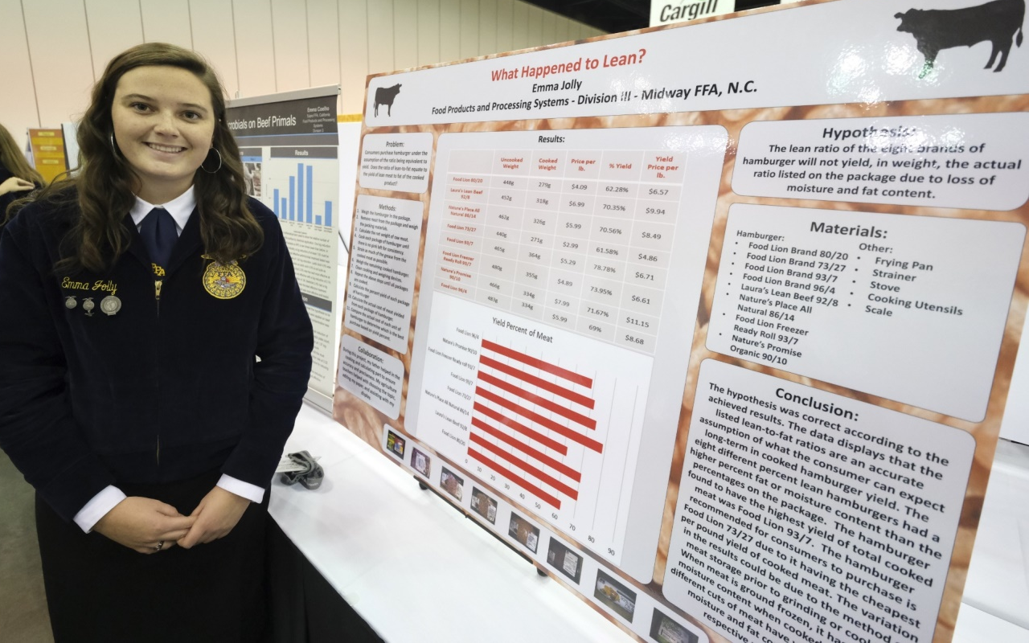
Feria de Agrociencia
Desarrollar un proyecto de agrociencia de calidad incluye y requiere lo siguiente:
Centrarse en un problema, una cuestión o un principio agrícola importante.
Objetivos específicos de investigación.
Usar una serie de pasos.
Seguir un proceso científico para recopilar y analizar datos.
Compromiso del estudiante con una cantidad de tiempo moderada o sustancial.
Supervisión del Maestro.

Slide 16
Parte 3:
Competencias

Slide 17
Premios de competencia
Una vez que su experiencia agrícola supervisada está en marcha, ¿qué viene después? A través del Programa de Premios Nacionales de Competencia Agrícola de la FFA, tienen la oportunidad de obtener reconocimiento y, posiblemente, ¡incluso dinero en efectivo basado en su SAE!
Tipos de premios de competencia
Colocación | Emprendimiento | Combinada | Investigación

Slide 18

Ideas para SAE
Opciones para la carrera de sistemas de agronegocios
Hagan relaciones públicas para una exposición de ganado o grupo de agricultura juvenil.
Trabajen en el sitio web de su capítulo de la FFA.
Desarrollen y vendan mantas de ovejas exclusivas.
Trabajen para un establo local de ganado.
Establezcan talleres educativos en el zoológico o la granja.

Slide 19

Ideas para SAE
Opciones para la carrera de sistemas de animales
Críen y vendan corderos, cerdos o ganado vacuno, o trabajen para un productor.
Trabajen en una tienda local de mascotas.
Den lecciones de equitación.
Trabajen en una clínica veterinaria.
Críen y vendan conejos para producción de carne o uso como mascotas.

Slide 20

Ideas para SAE
Opciones para la carrera de sistemas de biotecnología
Creen un combustible con mezcla de biodiésel a partir del aceite de soja.
Capaciten y viajen con un embriólogo bovino, y ayúdenlo con las transferencias de embriones.
Hibriden lirios; reproduzcan lirios de color quebrado y lirios de follaje abigarrado.
Vendan suplementos alimenticios para el ganado.

Slide 21

Ideas para SAE
Opciones para la carrera de sistemas de servicios ambientales
Lleven a cabo un proyecto de preservación de la línea costera, plantación de árboles y mejora del hábitat.
Construyan refugios, instalen fuentes de agua y proporcionen parcelas de alimentos para mejorar el hábitat de ciervos, codornices y pavos.
Trabajen para conservar y preservar las tortugas marinas amenazadas y su hábitat.

Slide 22

Ideas para SAE
Trayectoria profesional en productos alimentarios y sistemas de procesamiento
Trabajen en una planta procesadora de carne.
Elaboren mermeladas y comercialícenlas durante las ferias del condado.
Elaboren brillo labial a partir de aceite de soja, aloe vera, hamamelis o cera de abejas, y véndanlo en ferias artesanales y en línea.
Elaboren nuevos tipos de embutidos, salchichas y otros productos cárnicos.

Slide 23

Ideas para SAE
Trayectoria profesional en sistemas de recursos naturales
Mejoren y mantengan el hábitat de vida silvestre.
Vendan leña.
Críen chukaras, faisanes y codornices; vendan huevos o aves para su colocación en áreas de hábitat locales.
Guíen a los turistas en paseos a caballo por las áreas silvestres.
Inicien un negocio de cría de venados de cola blanca.

Slide 24

Ideas para SAE
Opciones para la carrera de sistemas de plantas
Trabajen en una floristería.
Apliquen los métodos de renta en efectivo y aparcería a una parte de la granja.
Establezcan una parcela de bayas para recolección propia, un huerto o un jardín.
Cultiven y comercialicen lirios y flores de Pascua en el invernadero de la escuela.
Trabajen para un campo de golf: corten el césped, resiembren, pulvericen las malezas, ayuden con los sistemas de agua y paisajismo.

Slide 25

Ideas para SAE
Trayectoria profesional en sistemas eléctricos, estructurales y técnicos
Diseñen y fabriquen nuevos equipos agrícolas.
Abran un taller de soldadura y reparación.
Trabajen en un taller mecánico.
Ayuden a construir establos de ganado y corrales de ganado.
Ayuden a hacer mejoras en su hogar, y realicen proyectos de mejora de jardinería, en el patio o en la entrada de coches.

Slide 26
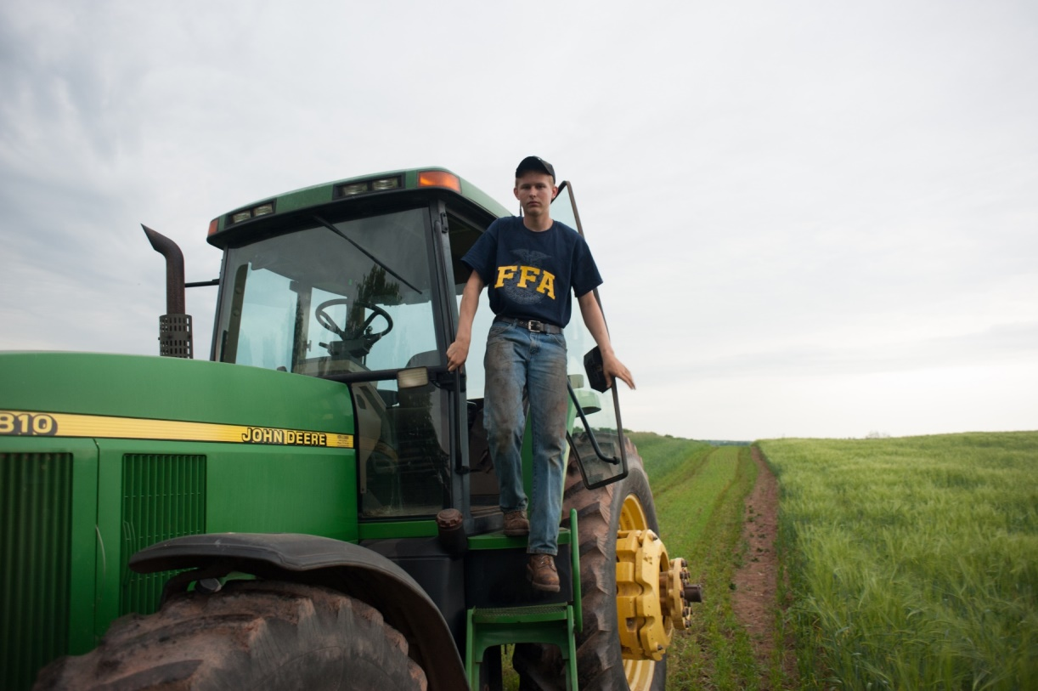
Premios Estrella a nivel de capítulo
Premio Estrella Mano Verde
Otorgado al miembro de primer año más activo con una SAE sólida y que demuestre un alto nivel de liderazgo.
Premio Agricultor Estrella del Capítulo
Otorgado a un miembro del capítulo con una SAE de posesión/emprendimiento destacado en la agricultura de producción, y que demuestra la mayor participación en todas las áreas de las actividades del capítulo.

Slide 27
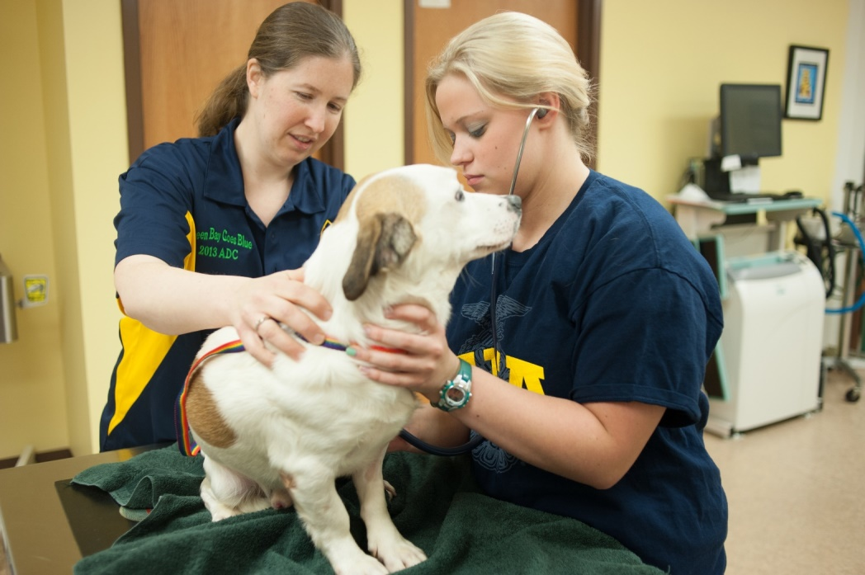
Premios Estrella a nivel de capítulo
Premio Estrella en Agronegocios del Capítulo
Otorgado a un miembro del capítulo que obtuvo su título del capítulo, con una SAE de posesión/emprendimiento no relacionado con la producción destacada en agricultura y demuestra la mayor participación en todas las áreas de las actividades del capítulo.
Premio Estrella en Agrociencia del Capítulo
Otorgado a un miembro del capítulo que haya obtenido su título del capítulo, con una SAE destacada basada en la investigación de ciencias agrícolas y que participe activamente en todas las áreas del capítulo.
Premio Estrella en Colocación Agrícola del Capítulo
Otorgado a un miembro del capítulo que haya obtenido su título del capítulo, con una colocación de SAE destacada en agronegocios o agricultura de producción, y que participe activamente en todas las áreas del capítulo.

Slide 28
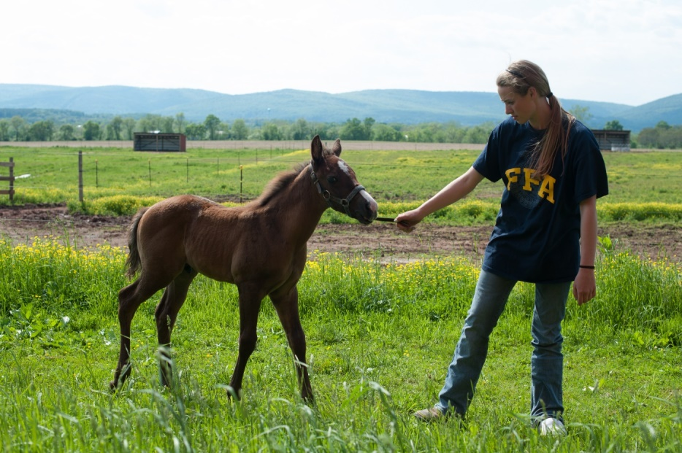
Premios Estrella a nivel estatal
Premio Agricultor Estrella del Estado
Se otorga a nivel estatal a un miembro de la FFA con logros destacados en su SAE de agricultura de producción y participación activa en la FFA.
(es seleccionado a partir de los candidatos principales para obtener el título estatal de la FFA).
Premio Estrella en Agronegocios
Se otorga a nivel estatal a un miembro de la FFA con logros destacados en su SAE de Agronegocios no relacionada con la producción y participación activa en la FFA.
(es seleccionado a partir de los candidatos principales para obtener el título estatal de la FFA).

Slide 29
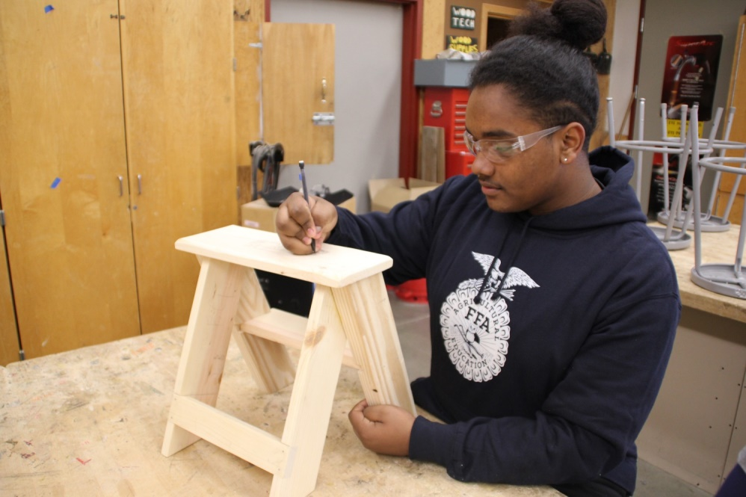
Premios Estrella a nivel estatal
Premio Estrella en Colocación Agrícola del Estado
Otorgado a nivel estatal a un miembro de la FFA con una colocación agrícola destacada en SAE y participación activa en la FFA (es seleccionado a partir de los candidatos principales para obtener el título estatal de la FFA).
Premio Estrella en Agrociencia del Estado
Otorgado a nivel estatal a un miembro de la FFA con una colocación agrícola destacada en SAE y participación activa en la FFA (es seleccionado a partir de los candidatos principales para obtener el título estatal de la FFA).

Slide 30
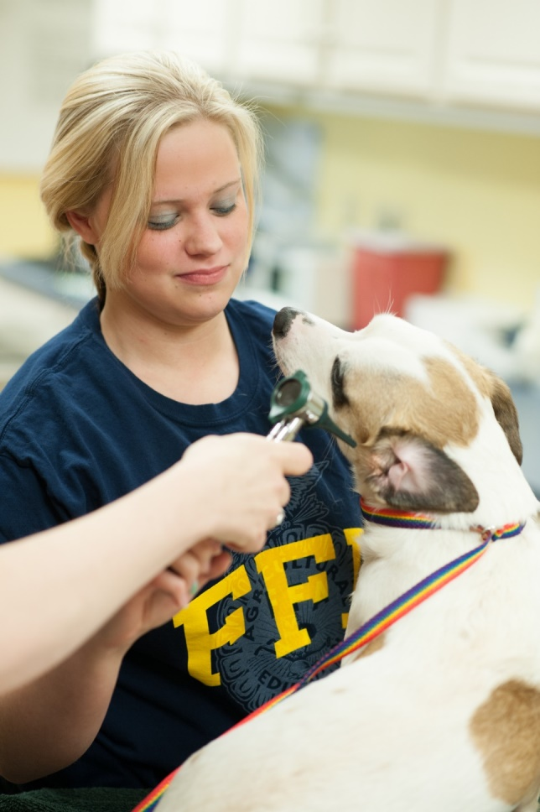
Premios Estrella a nivel nacional
Agricultor Estrella Americano
Considerado el reconocimiento más alto en la nación para un joven agricultor aspirante; otorgado al miembro de la FFA con la mejor SAR de producción-agricultura en la nación; reconocido por los logros del miembro en el desarrollo profesional y de liderazgo; seleccionado entre cuatro finalistas nacionales.
Premio Estrella en Agronegocios Americano
Considerado el reconocimiento más alto en la nación para un miembro que busca una carrera en agronegocios; otorgado al miembro de la FFA con la SAE de agronegocios no relacionada con la producción más importante de la nación; reconocido por su desarrollo profesional y de liderazgo; seleccionado entre cuatro finalistas nacionales.

Slide 31
Premios Estrella a nivel nacional
Premio Estrella Americano en Colocación Agrícola
Considerado el reconocimiento más alto en la nación para un miembro que se destaca en la colocación en la industria de la agricultura; otorgado al miembro de la FFA con la mejor SAE en colocación agrícola en la nación; reconocido por los logros del miembro en el desarrollo profesional y de liderazgo; seleccionado entre cuatro finalistas nacionales.
Premio Estrella Americano en Agrociencia
Considerado el reconocimiento más alto en la nación para un miembro involucrado en el campo de la agrociencia; otorgado al miembro de la FFA con la mejor SAE basada en la ciencia agrícola en la nación; reconocido por su carrera y desarrollo de liderazgo; seleccionado entre cuatro finalistas nacionales

Slide 32
Parte 4:
Eventos de Desarrollo Profesional y de Liderazgo

Slide 33
¿Qué es un CDE/LDE?
Los eventos de desarrollo profesional (CDE) y los eventos de desarrollo de liderazgo (LDE) lo ayudan a aprender habilidades para tener éxito en su futura carrera.
Estos eventos se basan en lo que aprenden en sus clases de educación agrícola y en la FFA.
Ponen en práctica la toma de decisiones y experimentan el trabajo en equipo y la competencia.

Slide 34
Eventos de desarrollo profesional
Comunicaciones agrícolas
Ventas agrícolas
Tecnología agrícola y sistemas mecánicos
Agronomía
Evaluación y manejo de ganado lechero
Recursos ambientales y naturales
Manejo de granjas y agronegocios
Floricultura
Ciencia y tecnología alimentaria
Ciencias forestales
Evaluación de caballos
Evaluación de ganado
Plan de marketing
Evaluación y tecnología de carnes
Calidad y productos lácteos
Vivero/Paisaje
Evaluación avícola
Ciencias veterinarias

Slide 35
Eventos de desarrollo de liderazgo
Foro de temas agrícolas
Realización de reuniones del capítulo
Recitación del credo
Habilidades de empleo
Oratoria en público extemporánea
Procedimiento parlamentario
Oratoria en público preparada

Slide 36

Eventos de desarrollo profesional
Comunicaciones agrícolas
Trabajen con un equipo para representar a diseñadores gráficos, diseñadores web, comunicadores de prensa y escritores de noticias y locutores; elaboren una propuesta de comunicación y una presentación que explique cómo publicitarán un evento o tema.
Ventas agrícolas
Su equipo tendrá una situación de ventas y un corto período de tiempo para desarrollar las estrategias necesarias para vender el producto; cada miembro del equipo lleva a cabo una entrevista de ventas a un panel de jueces.

Slide 37
Eventos de desarrollo profesional
Tecnología agrícola y sistemas mecánicos
A través de una actividad de equipo, un proyecto práctico de resolución de problemas y un examen escrito, su equipo evaluará su conocimiento de una amplia gama de sistemas relacionados con la mecánica agrícola, desde sistemas de maquinaria y equipo hasta sistemas ambientales/de recursos naturales.
Agronomía
Su equipo estará formado por agrónomos y se les dará un escenario de una situación agronómica. Desarrollarán una presentación oral y un plan escrito que aborde la situación. Los miembros individuales del equipo determinarán la calidad de los cultivos e identificarán diversas malezas, plantas de cultivo, semillas y suelos junto con insectos, enfermedades de las plantas, deficiencias o trastornos de los nutrientes.

Slide 38
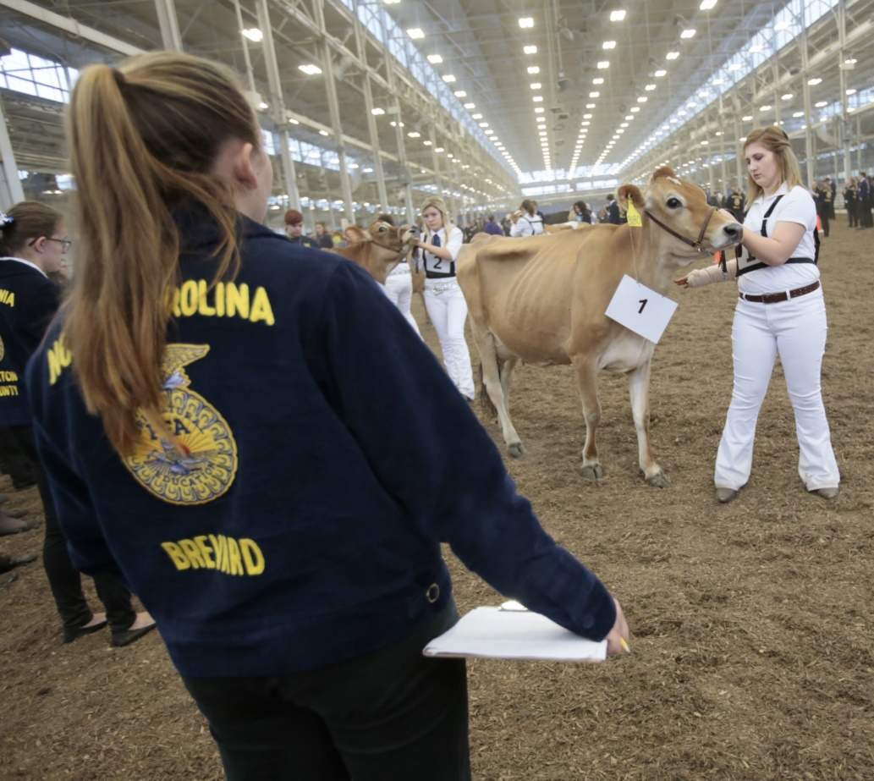
Eventos de desarrollo profesional
Recursos ambientales y naturales
Se le pedirá a su equipo que desarrolle presentaciones escritas y orales para resolver un escenario que trate un problema ambiental o de recursos naturales. Los escenarios abarcan temas que van desde los suelos y el agua hasta los ecosistemas y la gestión de residuos.
Evaluación y manejo de ganado lechero
Estos CDE evalúan el conocimiento de su equipo sobre el tipo de ganado lechero, los registros de producción y el manejo del rebaño. Valorarán el linaje y los registros del rebaño, harán ejercicios de administración, evaluarán ganado lechero vivo y defenderán sus decisiones oralmente.

Slide 39

Eventos de desarrollo profesional
Manejo de Fincas y Agronegocios
Su equipo resolverá un problema comercial y realizará una prueba escrita sobre principios comerciales. Su equipo es juzgado por su uso de la gestión empresarial y los principios económicos, el análisis de los registros de la granja y los recursos de gestión, y la consideración de las prácticas de gestión de riesgos.
Floricultura
Su equipo trabajará en conjunto en proyectos como hacer una decoración floral para un evento, demostrar el uso de precortes hortícolas o diseñar en el lugar. Trabajando individualmente, cada uno completará un arreglo floral.

Slide 40
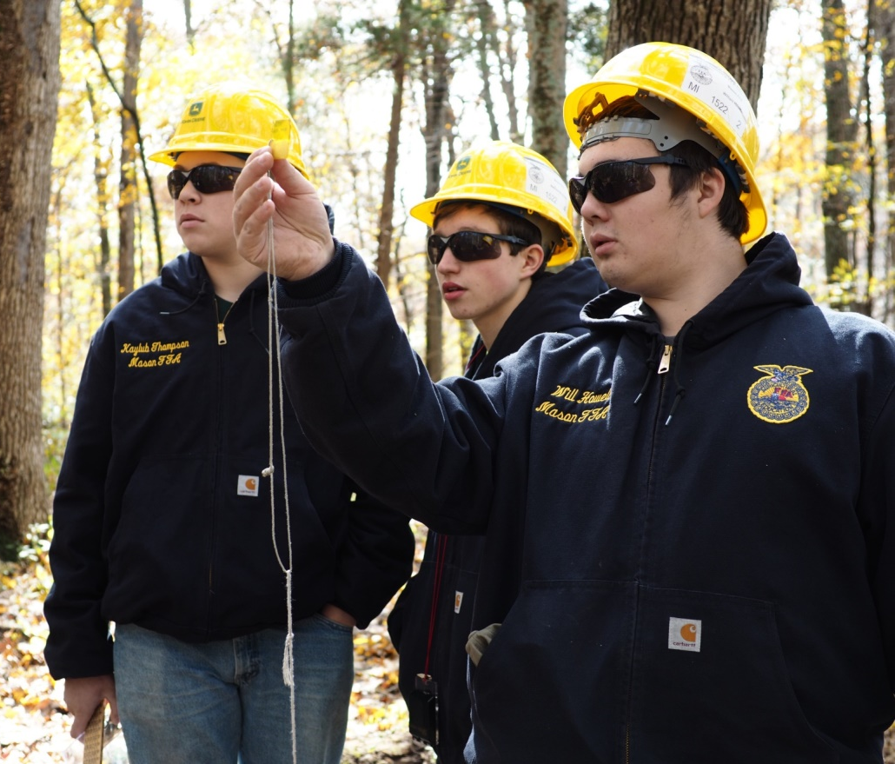
Eventos de desarrollo profesional
Ciencia y Tecnología Alimentaria
Se le pedirá a su equipo que evalúe un escenario de marketing que describa la necesidad de un nuevo diseño o un rediseño de un producto. Serán evaluados en términos de comprensión de los conceptos de formulación de productos, diseño de paquetes, desarrollo de etiquetas nutricionales e implementación de control de calidad.
Ciencias Forestales
Se espera que su equipo reconozca los factores ambientales y sociales que afectan el manejo de los bosques, identifique las especies de árboles, identifique las herramientas manuales, comprenda las prácticas silvícolas en los EE. UU., identifique los trastornos forestales, realice un inventario forestal y reconozca las prácticas de seguridad en el manejo forestal.

Slide 41
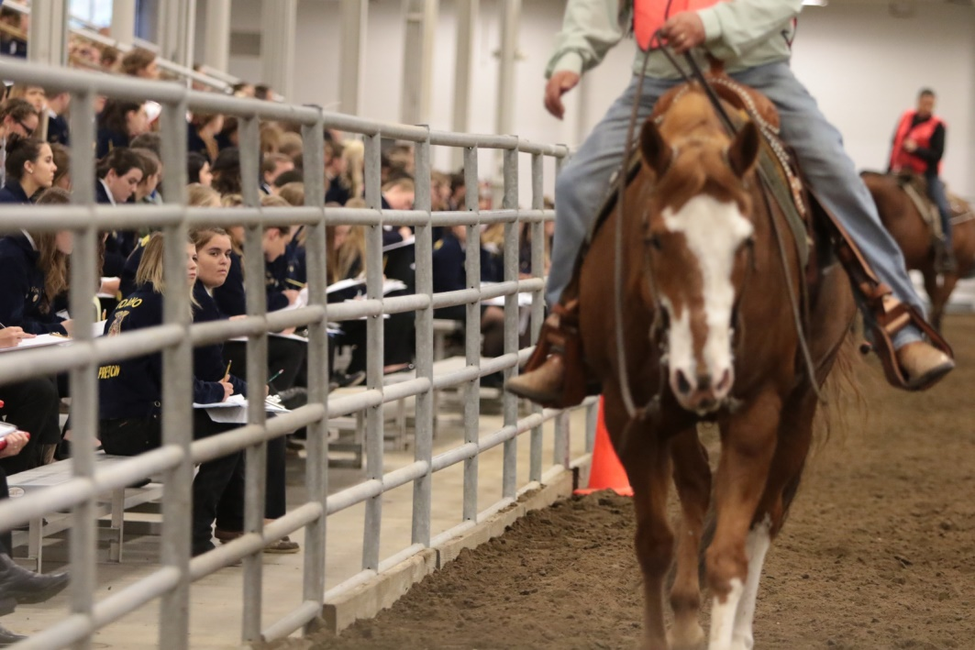
Eventos de desarrollo profesional
Evaluación de Caballos
Su equipo será evaluado en todos los aspectos, desde su capacidad para resolver problemas de escenarios de la industria relacionados con la nutrición, manejo, reproducción y comercialización, hasta la identificación de razas, tachuelas/equipos, alimentación y anatomía de los caballos. Luego, se convertirán en jueces y defenderán sus decisiones exponiendo sus fundamentos oralmente.
Evaluación de Ganado
Su equipo clasificará las clases de cría y mercado de carne de vacuno, ovino, caprino y porcino. Al igual que en otros CDE de evaluación, deberán exponer sus fundamentos oralmente a fin de respaldar sus decisiones.

Slide 42
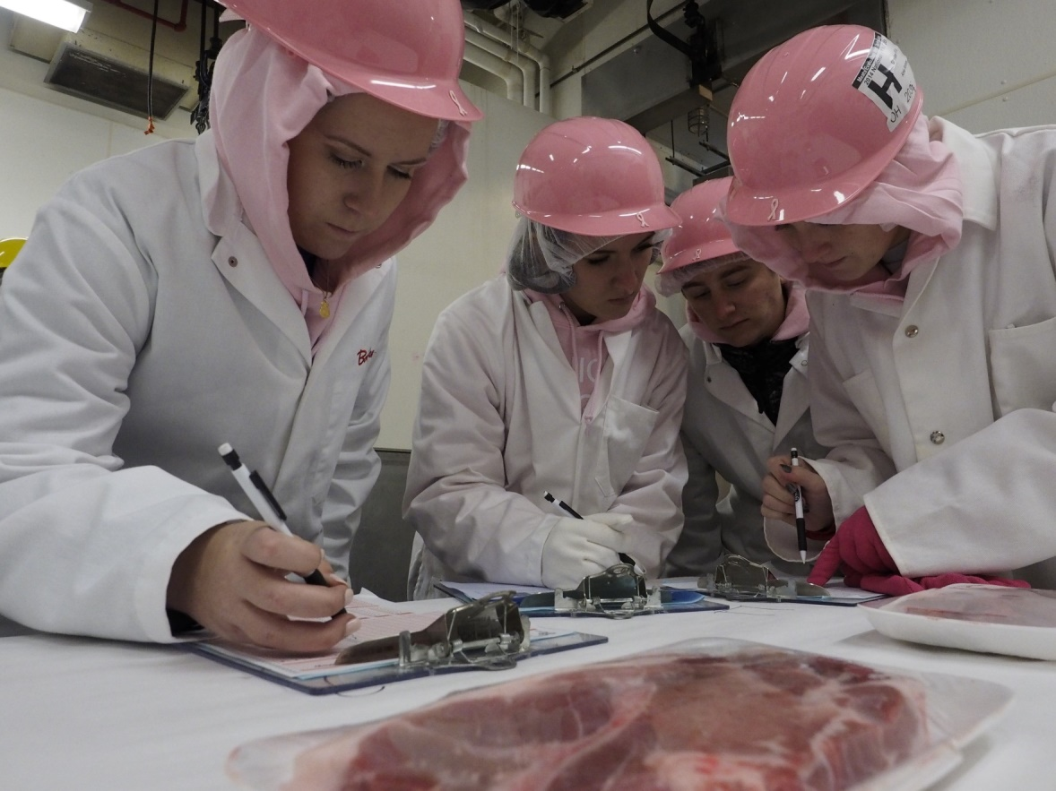
Eventos de desarrollo profesional
Evaluación y Tecnología de Carnes
En este CDE, compararán carcasas, cortes de carne al por menor y al por mayor, y verán la industria cárnica a través de los ojos de un inspector del Departamento de Agricultura de los Estados Unidos (USDA).
Plan de Marketing
Al igual que todos los propietarios de negocios, su equipo llevará a cabo todos los pasos necesarios para comercializar este producto o servicio, incluido el desarrollo de un plan de marketing por escrito, el análisis de este plan, la elaboración de una propuesta de negocio, la creación de estrategias y un plan de acción, la proyección de un presupuesto y la evaluación de su progreso.

Slide 43
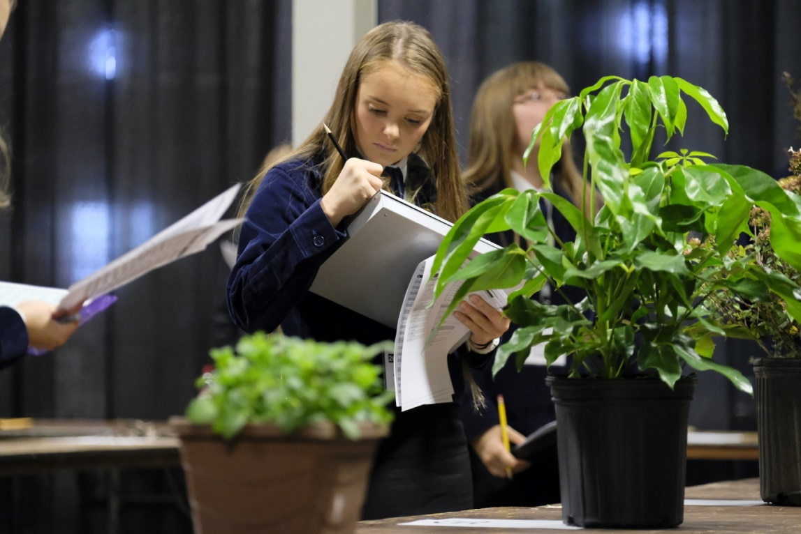
Eventos de desarrollo profesional
Calidad y Productos Lácteos
Su equipo utilizará las habilidades necesarias para el control de calidad, la comercialización de la leche y el manejo de enfermedades que afectan la calidad de la leche. También identificarán las características del queso, los productos lácteos reales y artificiales, y los defectos de la leche.
Vivero/Paisaje
Este CDE evalúa el conocimiento que su equipo tiene acerca de cada ángulo de esta industria, desde la identificación de materiales vegetales, trastornos de las plantas, suministros y equipos, hasta su capacidad para demostrar las mejores prácticas en diseño y construcción.

Slide 44
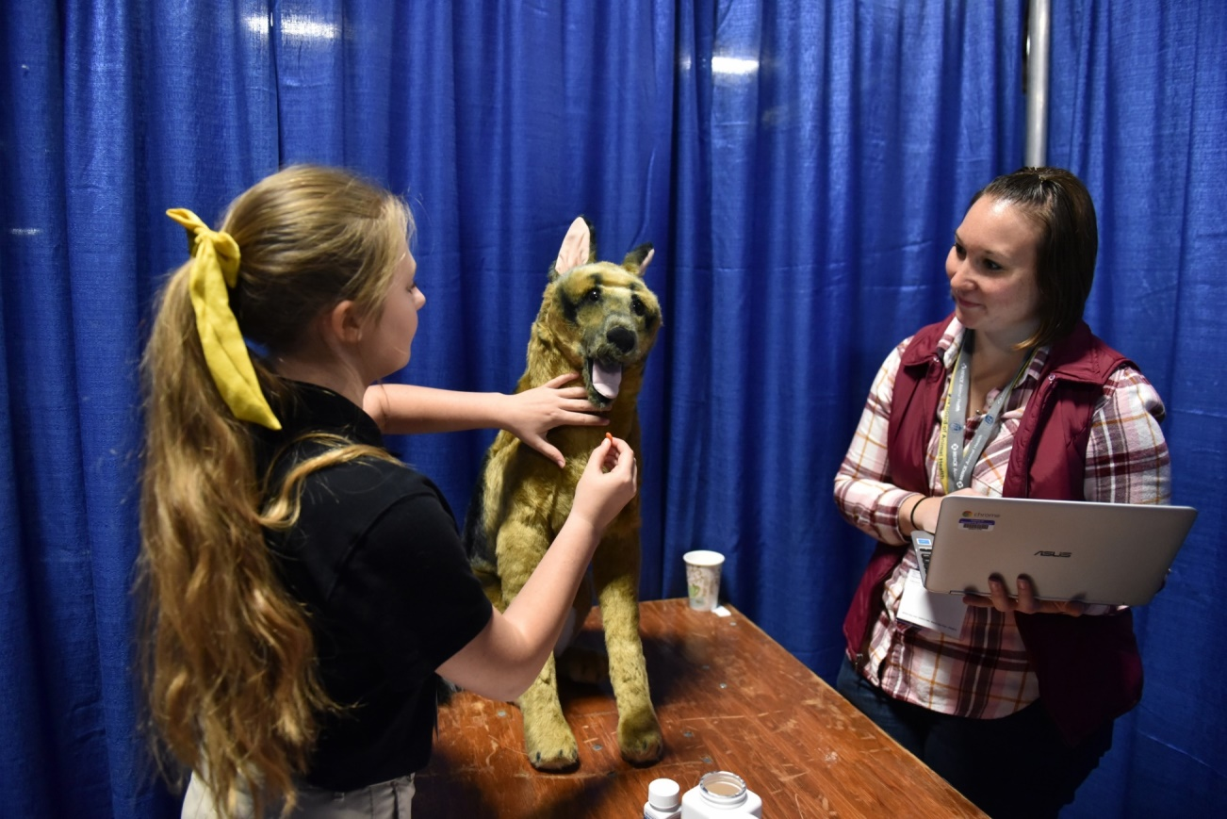
Eventos de desarrollo profesional
Evaluación Avícola
Los miembros seleccionan pollos vivos para la cría de pollos de engorde, evalúan y colocan gallinas ponedoras, y califican el producto final mediante la evaluación y clasificación de las carcasas listas para cocinar, así como partes de pollos y pavos.
Ciencias Veterinarias
Los equipos demuestran competencia técnica con animales pequeños y grandes mediante la realización de un examen escrito, preguntas sobre escenarios de pensamiento crítico, identificaciones y prácticas.

Slide 45
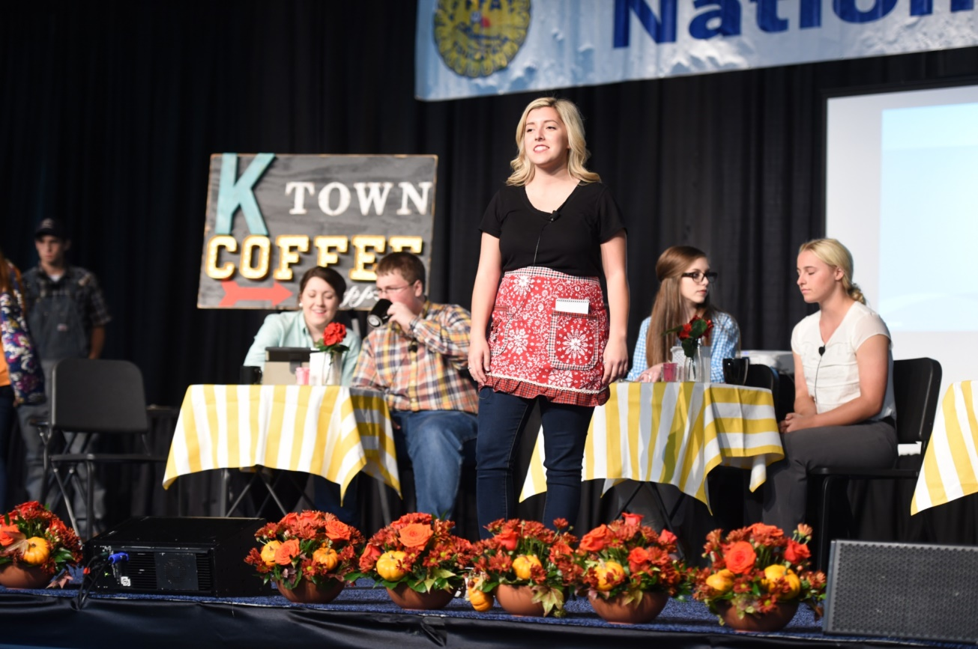
Eventos de desarrollo de liderazgo
Realización de Reuniones de Capítulo
Los miembros de séptimo, octavo y noveno grado son introducidos al procedimiento parlamentario mientras aprenden a llevar a cabo reuniones eficientes.
Foro de Temas Agrícolas
Este LDE desafía su equipo a presentar un tema de interés o inquietud local.

Slide 46
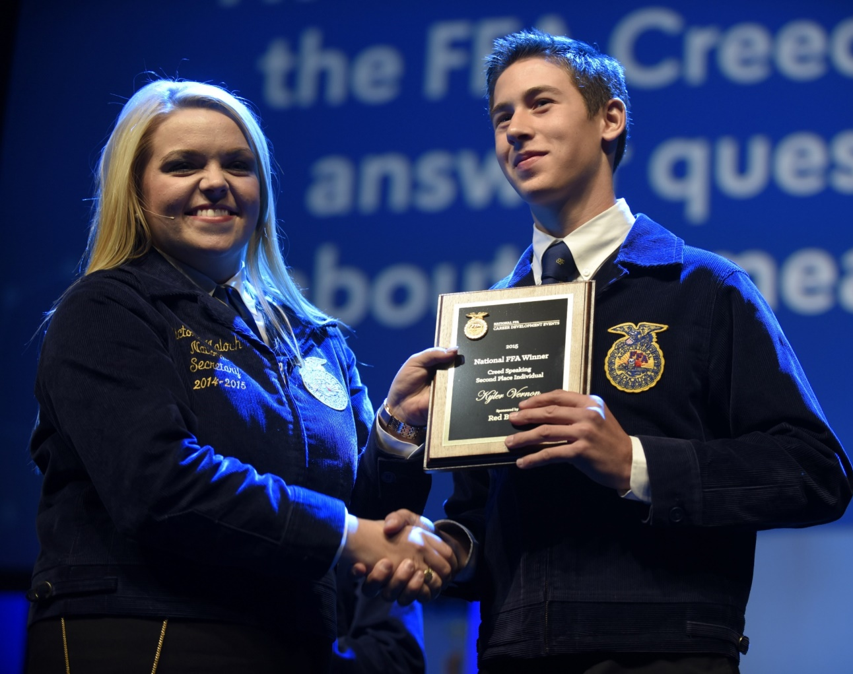
Eventos de desarrollo de liderazgo
Recitación del Credo
Los miembros de séptimo, octavo y noveno grado memorizarán el Credo de la FFA y lo recitarán para los jueces. También se harán preguntas sobre el Credo.
Habilidades de Empleo
Este LDE los evalúa en todos los pasos que hacen una buena entrevista: completar la solicitud de empleo, la carta de presentación, el currículum, la entrevista y la carta de seguimiento.

Slide 47
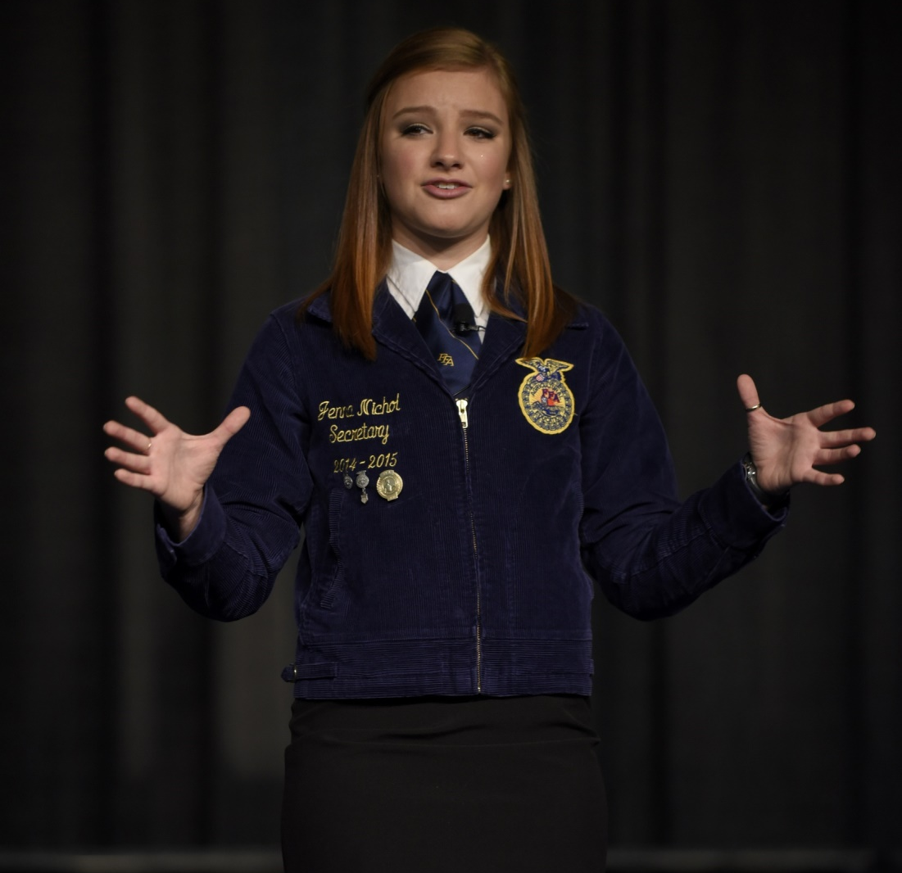
Eventos de desarrollo de liderazgo
Oratoria en Público Extemporánea
Se les brinda 30 minutos para preparar un discurso de cuatro a seis minutos, que cubra uno de los 12 temas relacionados con la agricultura. Se evaluará su capacidad de oratoria, presentación, contenido y capacidad para responder preguntas.
Oratoria en Público Preparada
Seleccionar un tema relacionado con la agricultura que les interese, investigar ese tema y, luego, elaborar un discurso creativo, informativo e interesante.

Slide 48
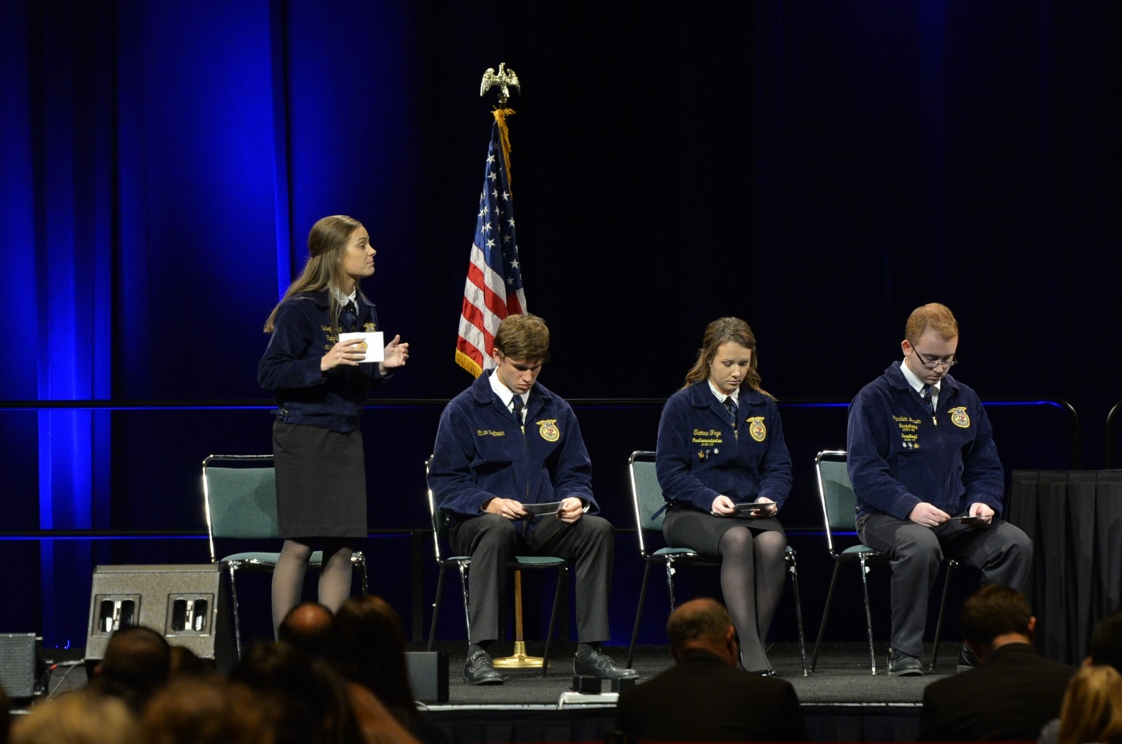
Eventos de desarrollo de liderazgo
Procedimiento Parlamentario
Este LDE lleva al siguiente nivel los temas que tratan los miembros de la FFA en las reuniones de capítulo. En este caso, se evalúa la capacidad de su equipo para llevar a cabo una reunión ordenada y eficiente mediante el uso de un procedimiento parlamentario.

Slide 49
Parte 5:
Carreras Relativas a la Agricultura

Slide 50
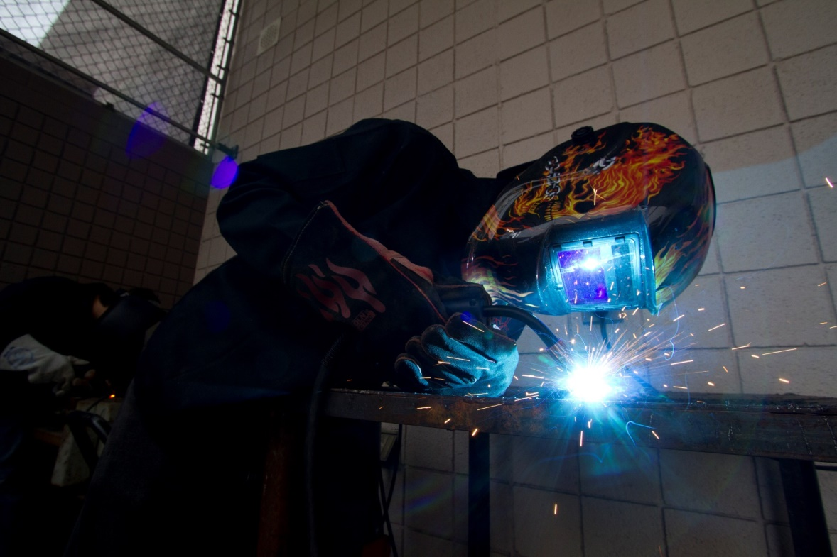
Carreras relativas a la agricultura
Una de cada seis personas está empleada en la agricultura en todo el mundo.
Cerca de 60,000 vacantes de trabajo en materia de agricultura cada año en los E.U.
Sus clases de educación agrícola y la FFA pueden ayudarlos a determinar la carrera correcta para ustedes.
A través de estas experiencias, pueden comenzar a adquirir las habilidades necesarias para una carrera exitosa y emocionante.

Slide 51
Parte 6:
Recursos Basados en Carreras

Slide 52

Generador de currículum de la FFA
Este recurso los ayudará a desarrollar un currículum pulido.
Simplifica la creación del currículum y le da un formato correcto.
La información se guarda para que puedan actualizar fácilmente su currículum.

Slide 53

AgExplorer
La Organización Nacional de la FFA y AgCareers.com unieron fuerzas para crear este recurso profesional.
Aprendan qué carrera podría ser adecuada para ustedes a través de videos, excursiones virtuales y más de 300 páginas únicas de perfil de carrera, y completando el "Cuestionario de mi carrera" interactivo para consultar qué carrera coincide con sus intereses.

Slide 54
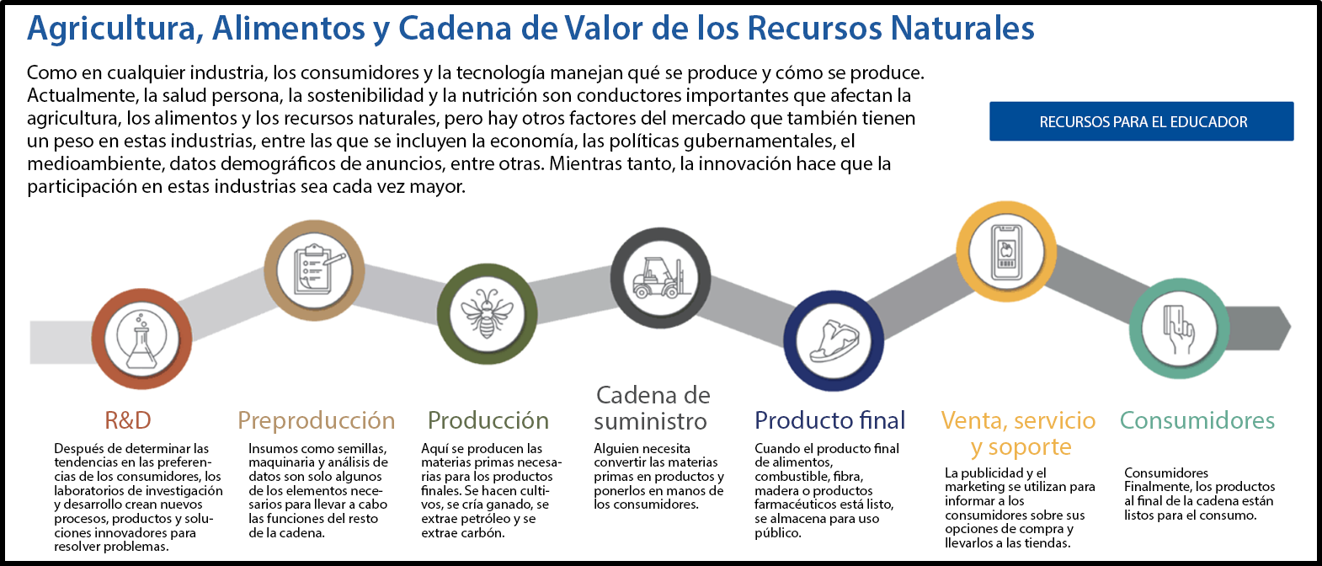
Cadena de valor de agricultura, alimentos y recursos naturales
Este recurso representa el proceso, de principio a fin, de cómo los elementos de nuestras vidas llegan a nosotros.

Slide 55

Red Forever Blue
La Organización Nacional FFA de la lanzó su propia plataforma de redes.
Brinda a los miembros, exalumnos y simpatizantes de la FFA junior y sénior de la escuela secundaria acceso exclusivo a eventos, grupos, mentores y oportunidades laborales.

Slide 56
Parte 7:
Conexiones Mundiales/Internacionales

Slide 57

Conexiones Mundiales/Internacionales
Se espera una población mundial estimada de 9 mil millones de personas para el año 2050.
Los agricultores estadounidenses deben producir más alimentos en menos tierra que en cualquier otro momento de la historia.
Los futuros líderes en agricultura, al igual que los miembros de FFA, deben estar atentos a la oferta y la demanda del mercado global.

Slide 58
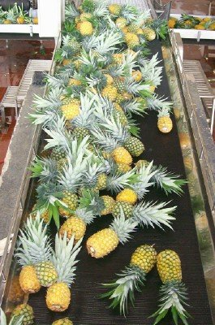
Conexiones Mundiales/Internacionales
Cómo ampliar sus horizontes:
Inicien una SAE de Desarrollo Agrícola Internacional usando el Kit SAE de la Organización Nacional de la FFA (enlace en la página 128).
Exploren los seminarios de viajes en grupo ofrecidos por su escuela, capítulo u otra organización juvenil.
Consideren participar en un viaje misionero.
Comiencen un programa de intercambio de capítulo a capítulo con miembros de la FFA en otro estado.
Asistan a conferencias o seminarios con un enfoque internacional.
Asistan a la Convención y Exposición Nacional de la FFA, y conecten con un agronegocio que tenga presencia global.

Slide 59
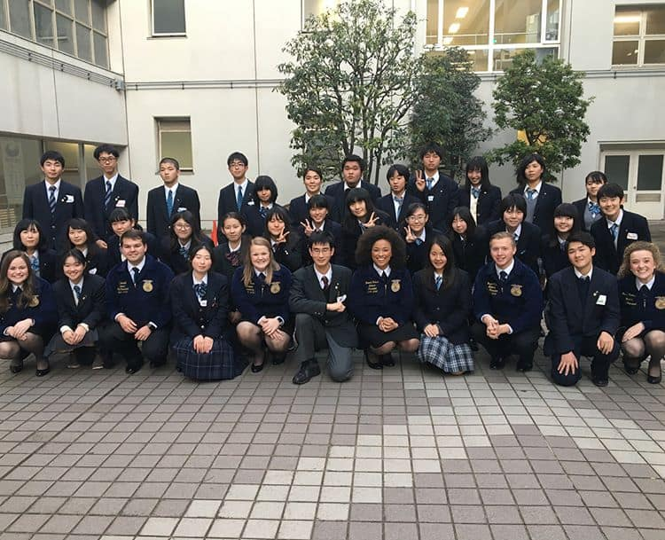
Conexiones Mundiales/Internacionales
Permanezcan en su lugar, pero desarrollen conocimiento mundial:
Participen del Premio Mundial de la Alimentación del Instituto de Juventud Global (enlace en la página 128).
Identifiquen un país de interés y aprendan qué características tiene la agricultura en su tierra.
Entrevisten u observen el trabajo de un profesional que trabaja para producir alimentos, combustibles o fibra en todo el mundo.
FFA no es estrictamente un concepto estadounidense, por lo que pueden buscar en la web "Future Farmers" en Japón, Tailandia y Corea.
Busquen en Google el término "valores culturales" y aprendan cómo la cultura afecta la vida cotidiana.
Visiten el pasillo de comida étnica en su tienda local de comestibles.

